Slide 1
我們來猜謎
開始

Slide 2

請問我最喜歡吃什麼?
焗烤
蔬菜
水果

Slide 3
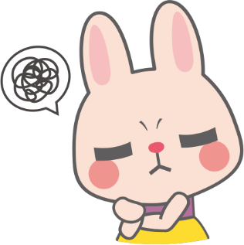
答錯了!
再猜看看

Slide 4


答對了,你真棒
結束

